Slide 1
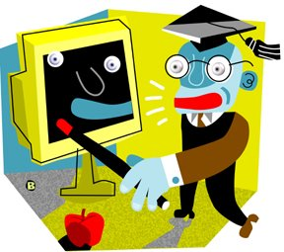
Presentaciones audiovisuales
Rubén Díaz – Fuentes Laurito
Cristina Ruíz Castro
Mª Soledad Monfort Teijeiro

Slide 2
Índice
1. ¿Qué son las presentaciones audiovisuales?.
2. Diferencias entre hacer una buena o mala presentación.
3. Recursos didácticos.
4. ¿Por qué es importante usar presentaciones audiovisuales?.
5. ¿Cómo captar la atención de la audiencia?.
6. Conclusiones.

Slide 3
¿Qué son las presentaciones audiovisuales?
Hacen referencia a todas aquellas exposiciones de información que combinan el uso de contenido audiovisual y auditivo.
Son auxiliares en la expresión o manifestación de ideas e información.

Slide 4
Presentación audiovisual interactiva
Presentación que permite involucrar a la persona que observa de una forma más activa.

Slide 5
Errores más comunes en una presentación
Tipo de letra microscópica (comprobar que se lea bien, caracteres bien definidos y espacio adecuado entre renglones).
Colores que no se lean bien (color de fondo y contraste con el color de letra).
Evitar diagramas o figuras complejas.
Demasiada cantidad de información por diapositiva.
No abusar de los efectos de animación y sonido.
Presentaciones leídas.

Slide 6
Características de una buena presentación.
Máximo 6-8 palabras por línea.
De 6 - 8 líneas por diapositiva.
Utilizar guiones/ asteriscos.
Utilizar imágenes de apoyo.

Slide 7
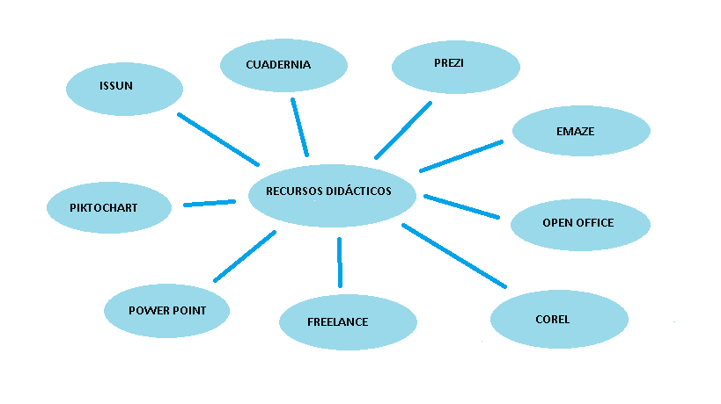

Slide 8
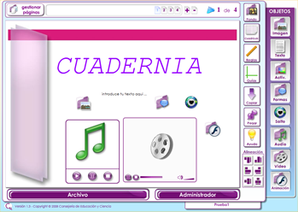
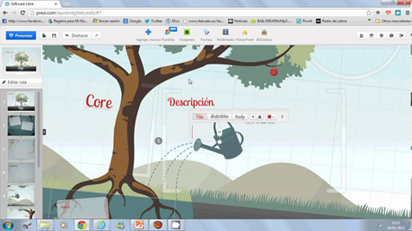
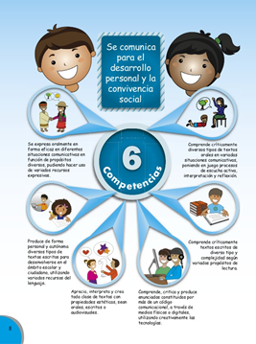
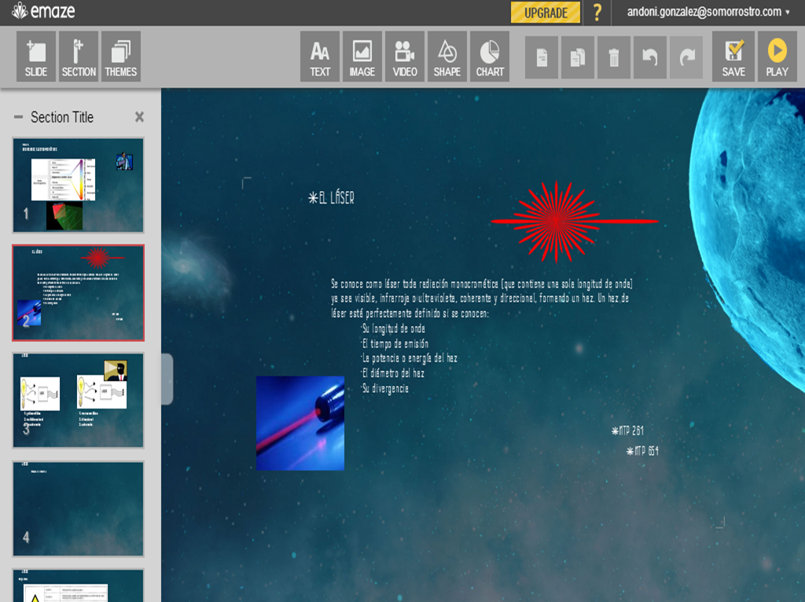
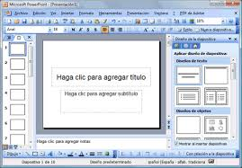

Slide 9
¿Por qué es importante usar presentaciones audiovisuales?
El contexto mediático actual lo demanda.
Las personas asimilan y comprenden la información de manera más efectiva.
Es una forma más atractiva de transmitir la información.
Facilitan la transmisión de la información y del aprendizaje.
Estimulan la atención, la imaginación, la creatividad y la receptividad del alumno.
Sirven de apoyo a la expresión oral.
Es ameno para el oyente y facilita el control del tiempo de la exposición al orador.

Slide 10
¿Cómo captar la atención de la audiencia?
Capta la atención:
Originalidad en el discurso y en la información.
Tono de voz adecuado.
Mirada a todo el público.
Tener una posición adecuada.
Variedad en el tono de voz y cambios de volumen y ritmo.
Interacción mediante el debate.

Slide 11
¿Cómo captar la atención de la audiencia?
Distrae la atención:
Presentaciones leídas literalmente.
Monotonía en el discurso.
Discurso predecible.
No mirar a los oyentes.
Sobreinformación.

Slide 12
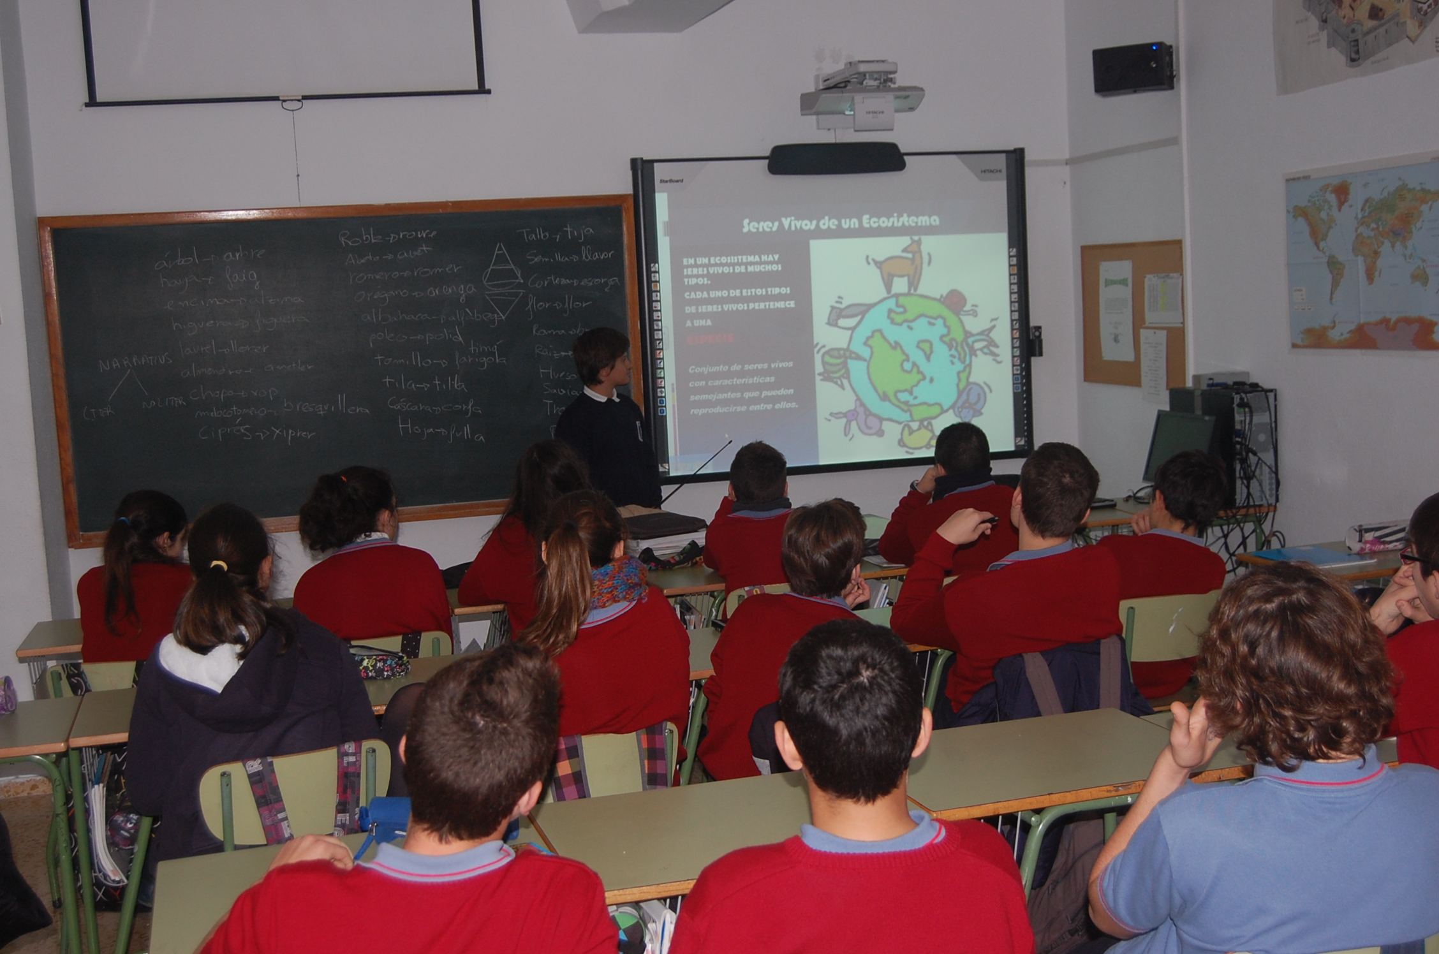

Slide 13
Conclusiones
Los medios forman parte de la realidad social y tecnológica con la que la escuela debe relacionarse.
Favorece la intercomunicación en el grupo de clase.
Permiten incorporar nuevas técnicas pedagógicas y metodológicas.
Puede provocar la reflexión y ayudar a formar usuarios críticos.
No son la respuesta a todos los problemas educativos pero constituyen un recurso complementario.

